Slide 1
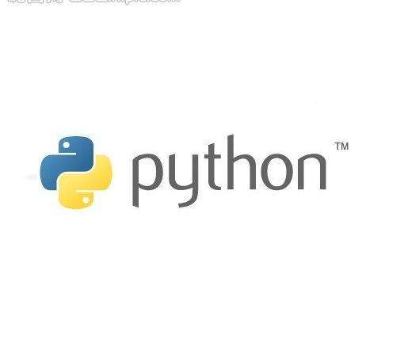



第2章
Python开发环境与工具
第1章
计算机科学与技术系
上海师范大学信息与机电学院
Android操作系统概述
李鲁群 （教授）
success@shnu.edu.cn

Slide 2

简介：
本章主要介绍Python开发环境的配置，pip模块管理工具的使用；Python虚拟环境的建立、常见集成开发工具（IDE），这些是Python开发者必备的知识。
本章的学习目标：
掌握Python系统的安装、帮助系统的使用；
掌握Python虚拟环境的配置、模块管理工具pip使用；
掌握Spyder、Jupyter NoteBook、Pycharm 等集成开发环境的安装与使用。

Slide 3

本章内容
授课内容：
Python的版本介绍
Python系统的安装
Python帮助系统
Python虚拟开发环境
Python包管理工具pip
Anaconda Python集成安装工具
Python集成开发工具（IDE）
本章小结

Slide 4

2.1 Python的版本介绍
Python语言是自由、开源、开放的语言，符合Python语言规范的Python实现版本（Implementation Version）有数十种之多。以下是常见的Python实现版本。
更多Python版本的信息参见（https://wiki.python.org/moin/PythonImplementations）。目前Python开发多使用CPython。
名称 | 简介 | 支持版本
CPython | Python的官方版本（https://www.python.org/），使用C语言实现，使用最为广泛，Python最新的语言特性通过这里发布。 | 所有版本
Jython | Python的Java实现（https://www.jython.org/download）。该版本与Java语言之间的互操作性非常好，可以直接使用Java已有的类库。 | Python2.7.1
IronPython | Python的C#实现（https://ironpython.net/）版本。它将Python代码编译成C#中间代码，然后运行，它与.NET语言的互操作性也非常好。 | Python2.7
PyPy | Python的Python实现版本（https://pypy.org/）。 | Python2.7.13 Python3.6。
Python for .NET | CPython实现的.NET托管版本（http://pythonnet.github.io/），它与.NET库和程序代码有很好的互操作性。 | Python 2.7 Pyton3.5-3.7

Slide 5
2.2 Python系统的安装
进入Python官方网站（https://python.org），选择Download，根据操作系统的版本选择相应的Python版本下载，如： Windows 64位版本的Python3.8.5。Python安装比较简单（以Windows下，Python3.8.5安装为例），双击安装文件，按照提示操作即可。

Slide 6
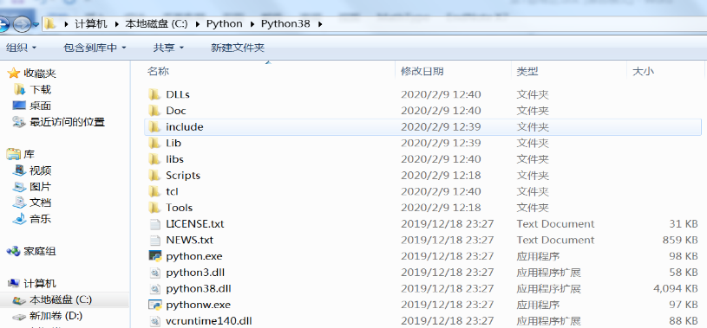
2.2 Python系统的安装
安装过程中会自动添加Python系统变量。主要是添加以下两个目录的搜索路径：
C:\Python\Python38\ （Python系统主文件目录）
C:\Python\Python38\Scripts\（Python扩展或应用系统目录）
安装好的Python系统结构如下图：
Python系统目录

Slide 7
2.2 Python系统的安装
Python系统文件夹中的主要子目录如下：
DLLs： Python 系统的动态库。
Doc： Python自带的 Python 使用帮助文档。
include： 包含共享目录，CPython，C语言头文件。
Lib： 库文件，放自定义模块和包。
libs： 编译生成的Python 自己使用的静态库。
Scripts： 各种包/模块对应的可执行程序。
tcl： tcl语言接口，桌面GUI编程包。
Tools：相关的Python工具脚本。
注意：Python第三方应用或类库通常默认安装在“\Lib\site-packages”或“\Scripts”目录下。若在Python开发环境中，使用外部第三方的模块，需要在PYTHONPATH环境变量添加这些类库所在路径。

Slide 8
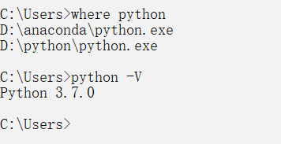
2.2 Python系统的安装
验证Python环境，可以在系统终端下验证Python开发环境，可以输入：
C:\where python：可以显示Python的安装路径；
C:\python –V ：可以显示当前Python安装的版本。
Python的版本信息

Slide 9
2.2 Python系统的安装
Python系统还提供了一个的交互开发环境，称之为 REPL：
即：R(ead)、E(valuate)、P(rint)、L(oop)环境。
简而言之，就是输入命令（Read），它就会被解释（Evalueate），命令的结果会转发出来（Print）。这个流程会一直持续到退出（Loop）。REPL的提示符为“>>>”。

Slide 10
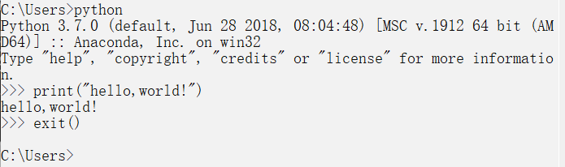
2.2 Python系统的安装
进入REPL环境：
输入Python，进入Python交互运行提示符“>>>” ，在此环境下可以直接单步输入Python程序语句或表达式执行，并立即返回结果。
进入REPL环境

Slide 11
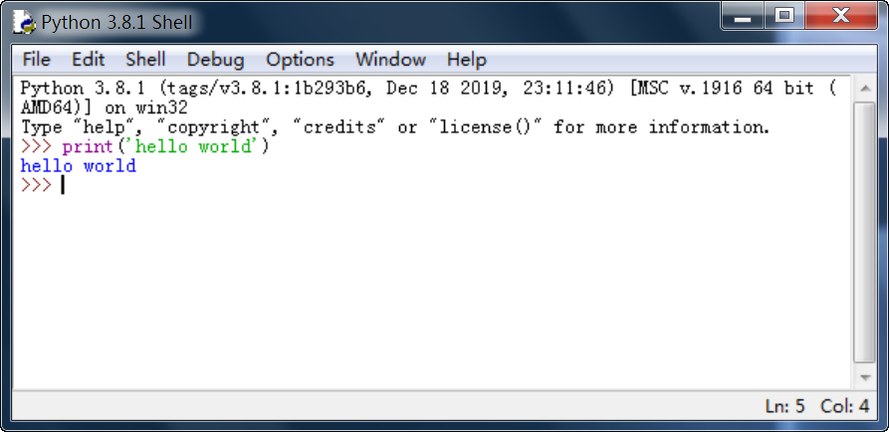
2.2 Python系统的安装
另外，Python系统自带的IDLE环境，IDLE 是基于tkinter 界面Python 所内置的开发与学习环境，也是属于REPL开发环境，但比基本的REPL功能强大的多。在此环境内可以完成单行Python代码即表达式的交互执行。
IDLE开发环境及其版本信息

Slide 12
2.3 Python帮助系统
Python的帮助文档无论对初学者还资深的开发者来说都至关重要，有3种高效的获取Python帮助文档的方法。
1.Python帮助文档
2.REPL下的help()函数
3.基于http帮助服务系统

Slide 13
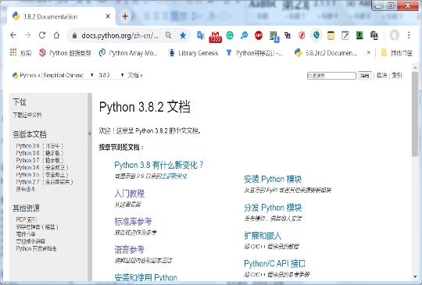
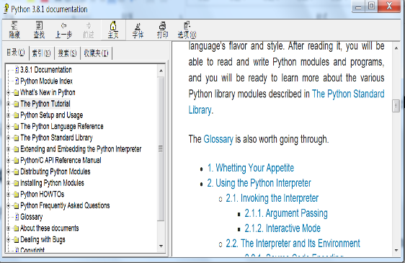
2.3 Python帮助系统
2.3.1 Python帮助文档
Python系统安装好后，在系统目录下有一个\Doc目录，该目录有系统对应版本的帮助文档，文档是.chm格式。
本地文档：C:\Python\Python38\Doc\ python381.chm。
另外，官方还提供了不同语言版本的在线帮助文档。
在线文档：https://docs.python.org/3/ （英文）
https://docs.python.org/zh-cn/3/ (中文版)
Python的帮助文档

Slide 14
2.3 Python帮助系统
2.3.2 REPL下的help()函数
Python REPL或IDLE环境下，也提供了交互帮助系统。开发过程中，可以随时调用help() 函数，甚至在程序代码中也可以直接调用help()函数，随时获取帮助信息。
在“>>>”提示符下，输“help()” 或“help（函数名）”，进入“help>”提示符，可以输入要帮助的关键字。若退出帮助系统，输入quit命令。

Slide 15
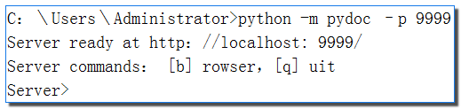
2.3 Python帮助系统
2.3.3 基于http帮助服务系统
Python提供了基于http服务的帮助系统。可以使用一条命令可以创建并启动该服务。命令为：
c:\python –m pydoc –p 9999
这里是使用端口9999，启动Python文档帮助服务。
Python语言的本地文档服务器

Slide 16
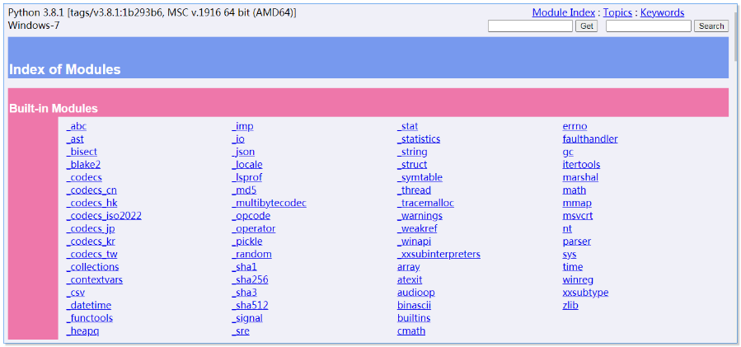
2.3 Python帮助系统
2.3.3 基于http帮助服务系统
在server>提示符下，输入b，即可启动默认的浏览器。浏览器启动以后，显示系统所安装的所有模块，每一个模块链接对应其帮助文档。
在server>提示符下，输入q，即可关闭服务。该服务器不仅可以查看Python的标准帮助文档，而且可以查看第三方安装模块的帮助信息。
Python语言的本地在线帮助系统

Slide 17
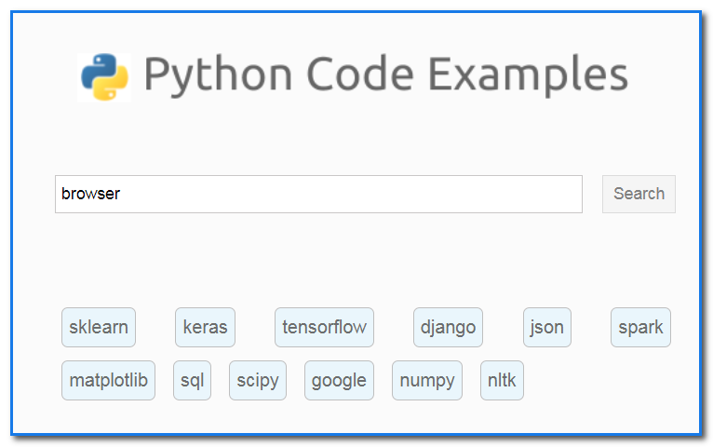
2.3 Python帮助系统
2.3.4 Python案例代码搜索引擎
除了Python系统的帮助文档外，许多第三方的网站还提供了Python代码案例搜索引擎。
如：https://www.programcreek.com/python/，可以搜索或浏览使用Python的代码案例，该资源无论对Python初学者和资深程序员都有帮助。
Python语言的代码案例搜索系统

Slide 18
2.4 Python虚拟开发环境
安装好了Python系统后，就拥有了Python开发环境，由于开发不同的Python应用程序可能会使用同一个第三方模块或包，但版本不一样。如：在同一个Python开发环境下：
应用程序A需要特定模块B的1.0版本；
应用程序C需要特定模块B的2.0版本；
应用程序A与C对第三方库B的需求存在冲突，而模块B的2.0版本与1.0版本不兼容，无论安装模块B版本1.0或2.0都会将导致A或B无法正常运行。
另外，有时要对开发环境进行测试或部署，这时候就需要使用Python的虚拟开发环境（Virtual Environment）来解决这些问题。Python虚拟环境机制可以为不同的应用配置不同的开发与运行环境，使得相关应用互不干扰。

Slide 19
2.4 Python虚拟开发环境
2.4.1 虚拟环境的创建
Python自带模块venv用于创建和管理虚拟环境。创建Python虚拟环境非常简单：
创建命令格式: python -m venv tutorial-env
这里“tutorial-env”是定义虚拟环境的名称，也是对虚拟环境目录。如果该目录不存在，上述命令将自动创建 tutorial-env 目录，并在其中创建包含Python解释器，标准库和各种支持文件的副本的目录。

Slide 20
2.4 Python虚拟开发环境
2.4.2 虚拟环境的使用
完成创建虚拟环境，然后激活，就可以使用了。若在Windows上激活命令为：
tutorial-env\Scripts\activate.bat
这样可以启动虚拟环境，该环境仅包含标准的Python库的“纯净”系统，可以在这个虚拟环境下使用pip工具进行模块或包的管理。

Slide 21
2.5 Python包管理工具pip
Python的普及很大程度上得益于有良好的生态系统、有庞大的第三方类库（模块）。为了便于这些类库（模块）的管理，它们被打包成了Python包的文件格式（通常是*.whl格式），可由Python提供的pip工具来管理。

Slide 22
2.5 Python包管理工具pip
pip的全称是“package installer for Python”，它也是 Python标准库（The Python Standard Library）中的一个包，用它可以来管理Python标准库中其他的包，可以完成相关类库（模块）的安装、卸载、查询、显示等。pip默认自动从PyPI（https://pypi.org/）下载、安装相关类库（模块）。另外，pip还支持从其他镜像网站或本地文件进行安装。下面介绍pip相关命令。

Slide 23
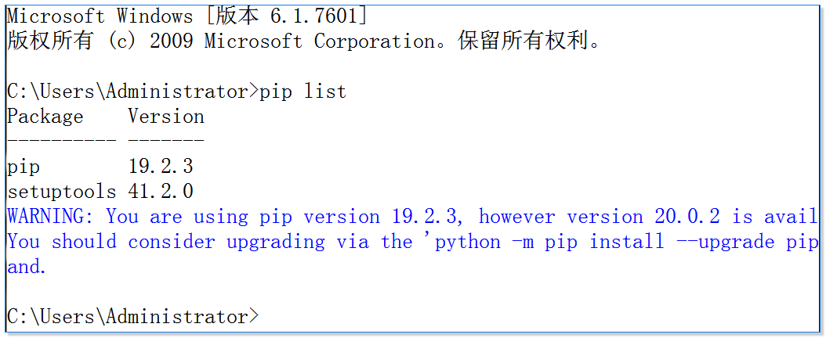
2.5 Python包管理工具pip
2.5.1 显示已安装的模块：pip list
pip list功能: 查看Python系统中已经安装的模块的名称和版本。
pip list 显示Python已经安装的模块信息
提示：也可以使用pip –V 命令查看pip工具的版本。

Slide 24
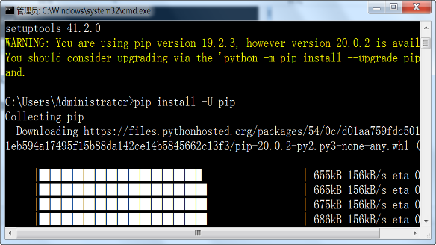
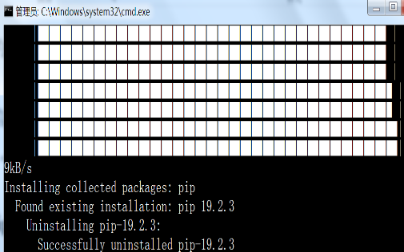
2.5 Python包管理工具pip
2.5.1 显示已安装的模块：pip list
输入命令： python –m pip install --upgrade pip，或 pip install –U pip，可以把pip工具升级到最新版。这个非常重要，因为后续安装所有类库（模块）都需要使用pip，有些模块或包必须要使用最新版的pip工具才能进行安装。
升级pip工具

Slide 25
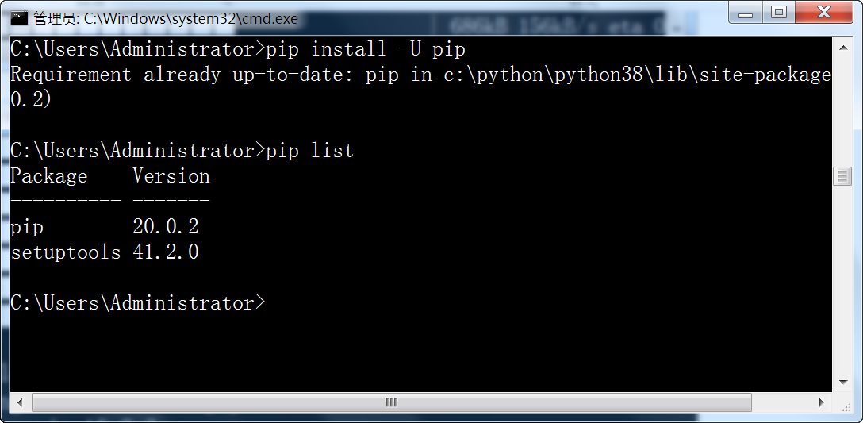
2.5 Python包管理工具pip
2.5.1 显示已安装的模块：pip list
查看安装后的信息：
使用pip list 命令可以看到pip包的版本已经由19.2.3 升级到20.0.2 版本。
显示更新后的类库（模块）版本信息
提示：显示特定模块信息可以使用pip list |findstr，如：pip list | findstr "tensorflow"

Slide 26
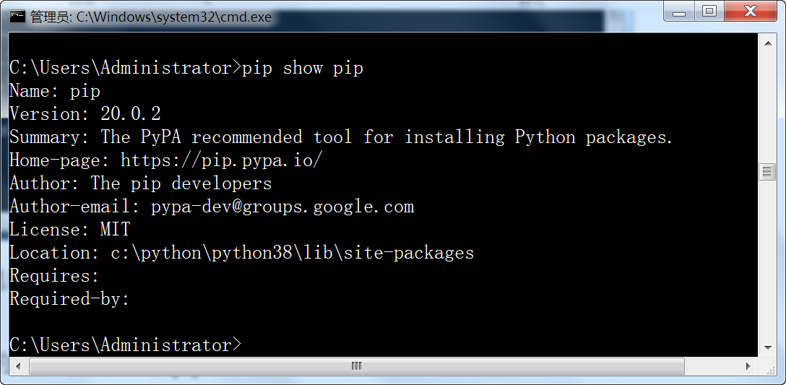
2.5 Python包管理工具pip
2.5.2 显示特定模块信息：pip show
接着上一步，在已经获取已经安装类库（模块）的名称、版本的基础上，如果想进一步查看它们的详细信息，可以使用pip show 功显示其详细信息。如：pip show pip
显示模块的详细信息

Slide 27
2.5 Python包管理工具pip
2.5.3 安装第三方模块：pip install
Python相关的第三方类库（模块）的安装方法与传统的Windows应用程序安装方法是完全不同，它是通过pip install 来安装相关模块或程序的。
pip默认从PYPI(https://pypi.org/) 网站上自动下载相应的类库（模块）并安装到本地。安装过程会自动解包，得到类库（模块），把它们安装在Python系统目录下的“\Lib\site-packages”或“\Scripts”子目录下。

Slide 28
2.5 Python包管理工具pip
2.5.3 安装第三方模块：pip install
1.直接安装
安装命令：pip install <模块名> ，如：
pip install SomePackage # 最新版本
pip install SomePackage==x.x.x # 指定版本
pip install 'SomePackage>=x.x.x # 最小版本
安装命令：pip install -r requirements.txt（批量安装文件）
requirements.txt 内容为文本：
SomePackage==x.x.x
….

Slide 29
2.5 Python包管理工具pip
2.5.3 安装第三方模块：pip install
2.指定镜像服务器安装
pip默认从PYPI(https://pypi.org/)下载安装，由于国内访问PYPI网站速度较慢；可以指定镜像服务器的方法来解决该问题。安装命令：
安装命令：pip install <模块名> -i server
安装命令：pip install -r requirements.txt -i server

Slide 30
2.5 Python包管理工具pip
2.5.3 安装第三方模块：pip install
2.指定镜像服务器安装
目前国内常用的镜像服务器有很多，如：
清华：https://pypi.tuna.tsinghua.edu.cn/simple
阿里云：http://mirrors.aliyun.com/pypi/simple/
中国科技大学 https://pypi.mirrors.ustc.edu.cn/simple/
华中理工大学：http://pypi.hustunique.com/
山东理工大学：http://pypi.sdutlinux.org/
豆瓣：http://pypi.douban.com/simple/
如：安装numpy可以使用 pip install numpy –i http://mirrors.aliyun.com/pypi/simple/

Slide 31
2.5 Python包管理工具pip
2.5.3 安装第三方模块：pip install
2.指定镜像服务器安装
另外，还可以将镜像服务器设为本地默认安装服务器，即：
在windows下，直接在当前用户目录中创建pip目录，如：C:\Users\当前用户名\pip，在该目录下创建文件pip.ini。文件内容为：
[global]
index-url = https://pypi.tuna.tsinghua.edu.cn/simple
[install]
trusted-host=mirrors.aliyun.com

Slide 32
2.5 Python包管理工具pip
2.5.3 安装第三方模块：pip install
2.指定镜像服务器安装
Linux下更改默认安装的服务器：
在Linux下，修改 ~/.pip/pip.conf (若该文件不存在，就创建文件夹及文件。文件夹要加“.”，表示是隐藏文件夹)，pip.conf内容同上。
配置好了以后，所有pip install 安装模块会自动从该镜像服务器下载、安装。

Slide 33
2.5 Python包管理工具pip
2.5.3 安装第三方模块：pip install
3.下载whl格式包：pip download
如果从PYPI网站下载安装包（*.whl俗称“轮子”文件），可以用使用pip download 命令。
命令格式：pip download <模块名>
功能：下载相关的模块或包安装文件（含其依赖的其他库）到本地。如：下载numpy模块到本地，可以使用命令 pip download numpy，稍后，可以在本地得到：numpy-1.18.1-cp38-cp38-win_amd64.whl 文件和相关依赖模块（文件可能不止一个）。

Slide 34
2.5 Python包管理工具pip
2.5.3 安装第三方模块：pip install
4.Pip的离线本地安装
pip的安装也支持离线安装。还可以先将安装包下载到本地，然后进行离线安装。有许多网站提供离线安装包的下载。如：https://www.lfd.uci.edu/~gohlke/pythonlibs/ 网站提供了Python非官方的Windows 32位、64位的离线第三方库安装包。或者使用pip download直接从官方网站下载安装包，得到的安装包的格式为WHL (wheel)。注意：下载的安装包文件可能是多个安装文件（存在依赖文关系的安装包件）。
安装命令：pip install Package.whl （离线本地安装）
如：pip install pandas-0.22.0-cp36-cp36m-win_amd64.whl

Slide 35
2.5 Python包管理工具pip
2.5.3 安装第三方模块：pip install
5.升级安装模块
pip install –U 命令可完成老版本的卸载与安装新版本的任务。如果老版本类库（模块）已经安装了，且PyPI上有更新文件，该命令则先卸载原来的，再安装新版本；若类库（模块）以前未安装，则直接安装新版本。
升级命令：pip install -U <模块名>
或：pip install <模块名> --upgrade
如：
pip install –U numpy
或者 pip install –upgrade numpy

Slide 36
2.5 Python包管理工具pip
2.5.3 安装第三方模块：pip install
5.升级安装模块
以下安装Python开发常见的模块升级安装命令：
pip install -U numpy
pip install -U matplotlib
pip install -U pandas

Slide 37
2.5 Python包管理工具pip
2.5.4 卸载模块：pip uninstall
如果想卸载已经安装的模块，可以使用pip uninstall <模块名>，该命令执行pip install的逆过程，命令参数的使用格式与pip install 相同。
卸载命令：pip uninstall <模块名>
卸载命令：pip uninstall -r requirements.txt
功能：卸载相关模块。
pip uninstall SomePackage
pip uninstall -r requirements.txt（批量安装文件）
requirements.txt 内容为：
SomePackage==x.x.x
….

Slide 38
2.5 Python包管理工具pip
2.5.5 模块信息收集：pip freeze
命令格式：pip freeze
功能：该命令显示已经安装所有模块的信息，通常用来获取开发环境所有模块版本信息，然后克隆到其它环境。Python软件发布的时候，通常都带有requirements.txt文件，该文件是所需安装模块的名称和版本清单，可以通过如下命令获得：
pip freeze>requirements.txt。
用户拿到这个文件，直接使用 pip install –r requirements.txt命令就可以安装所需的软件得到软件的Python运行环境。

Slide 39
2.5 Python包管理工具pip
2.5.5 模块信息收集：pip freeze
pip的功能非常强大，其它的功能还有很多（如，模块搜索：pip search numpy），在此不一一列举了，读者可以参考文档https://pip.pypa.io/en/stable/user_guide/。

Slide 40
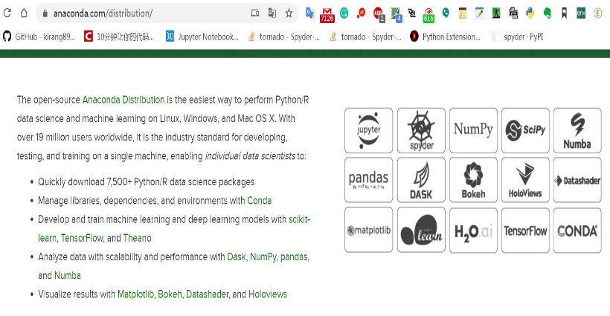
2.6 Anaconda Python集成安装工具
另外，还有Anaconda安装包可选，https://www.anaconda.com/，Anaconda集成了Python和Python常见的第三方模块或包和工具，只要按照Anaconda提示安装，就可将Python和绝大多数常见的第三方包安装好，但其比较庞大，因为考虑到与诸多的第三方模块或库的兼容性，Anaconda中的Python版本可能不是最新的。这里不做介绍。
Anaconda安装包的信息

Slide 41
2.7 Python集成开发工具IDE
Python的 IDE（Integrated Development Environment） 集成开发工具是专为开发人员设计，可以轻松地完成Python编码和调试，管理大型代码库并实现快速部署。
Python的IDE很多， Python本身自带的IDLE环境，第三方的IDE也非常多，如：Spyder、Pycharm、Jupyter Notebook、Jupyter Lab、Mu、Sublime Text 、Visual Studio Code、Atom、Pydev、Thonny等等。大部分IDE都是免费的（或有免费的社区版本）。（参考：https://www.guru99.com/python-ide-code-editor.html）

Slide 42
2.7 Python集成开发工具IDE
随着人工智能（AI）与辅助编程技术的发展，IDE与AI结合成为集成开发环境的发展趋势。一些集成开发环境已经开始提供Python代码提示的AI辅助编程模块。如：Spyder已经集成了Kite（人工智能辅助编程）插件，PyCharm开发环境下的Kite插件，Jupyter Notebook下的TabNine插件，可以实时获取智能辅助编程提示，便于开发者提高Python代码编写效率，同时避免编码错误。

Slide 43

2.7 Python集成开发工具（IDE）
2.7.1 Spyder
Spyder是免费软件，它用Python编写的科学集成开发环境。该软件是为能够与Matplotlib，SciPy，NumPy，Pandas，Cython，IPython，SymPy和其他开源软件集成的科学家设计的，界面与Matlib类似。可按单元格，行或文件运行Python代码、绘制直方图或时间序列，在dateframe或numpy数组中进行更改、它提供自动代码完成和水平/垂直拆分。

Slide 44
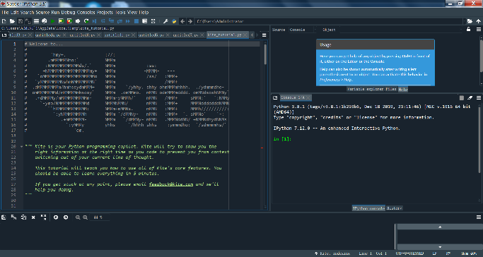
2.7 Python集成开发工具（IDE）
2.7.1 Spyder
下载链接： https : //www.spyder-ide.org/
安装命令：pip install -U spyder
启动命令： spyder3
Spyder IDE开发环境

Slide 45

2.7 Python集成开发工具（IDE）
2.7.2 Jupyter Notebook
Jupyter Notebook也是非常好的Python开发工具，它可交互执行，不仅可以用作编辑器，还可以用作教育工具或演示文稿，任何文本Markdown，Python，R，LaTeX等中的代码都可以在Jupyter 对应的内核中交互运行。它支持Python程序开发、数值模拟、数据可视化，文本和图像、支持多种编程语言。

Slide 46
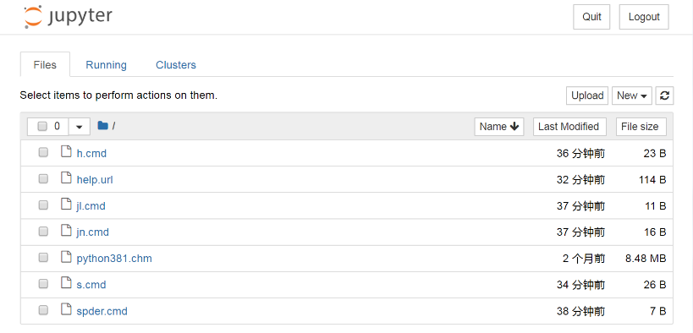
2.7 Python集成开发工具（IDE）
2.7.2 Jupyter Notebook
下载链接：https://jupyter.org/documentation
安装命令：pip install -U jupyter
启动命令： jupyter notebook
Jupyter Notebook IDE开发环境

Slide 47
2.7 Python集成开发工具（IDE）
2.7.2 Jupyter Notebook
安装Jupyter TabNine 代码人工智能提示插件（https://tabnine.com/）
Jupyter TabNine。该扩展包含一个pypi软件包，其中包括一个javascript笔记本扩展以及一个python jupyter服务器扩展。可以为jupyter notebook提供智能代码提示功能。
安装软件包的命令：
pip install –U https://github.com/wenmin-wu/jupyter-tabnine/archive/master.zip
或者：pip install –U jupyter-tabnine

Slide 48
2.7 Python集成开发工具（IDE）
2.7.2 Jupyter Notebook
安装Jupyter TabNine 代码人工智能提示插件（https://tabnine.com/）
2.启用插件服务：
jupyter nbextension enable --py jupyter_tabnine [--user|--sys-prefix|--system]
jupyter serverextension enable --py jupyter_tabnine [--user|--sys-prefix|--system]
安装结束后Jupyter TabNine处于活动状态（shift + space显示代码提示），运行jupyter notebook 即可启动jupyter notebook开发环境。

Slide 49
2.7 Python集成开发工具（IDE）
2.7.3 Jupyter Lab
JupyterLab可以看成Jupyter Notebook的未来升级版本。JupyterLab提供了用于交互式探索性计算的灵活构建基块。JupyterLab还提供了用于查看和处理数据格式的统一模型（参见：https://jupyterlab.readthedocs.io/en/stable/index.html）。JupyterLab可以理解许多文件格式（图像，CSV，JSON，Markdown，PDF，Vega，Vega-Lite等），并且还可以显示这些格式的丰富内核输出。

Slide 50
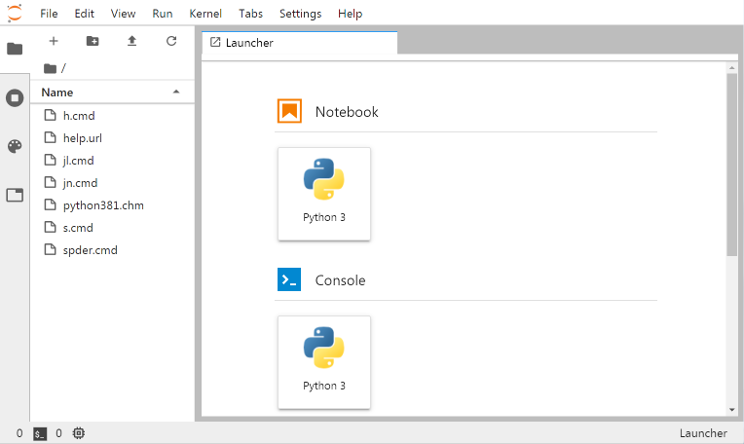
2.7 Python集成开发工具（IDE）
2.7.3 Jupyter Lab
安装命令：pip install -U jupyterlab
启动命令： c:\jupyter lab， 即出现基于Html5的开发系统界面
Jupyter Lab IDE开发环境

Slide 51

2.7 Python集成开发工具（IDE）
2.7.4 PyCharm
PyCharm是用于Python编程的跨平台IDE，它有Windows，macOS和Linux上等版本。它是一个智能的Python代码编辑器，支持CoffeeScript，JavaScript，CSS和TypeScript。提供智能搜索以跳转到任何文件，符号或类。智能代码导航支持从IDE访问PostgreSQL，Oracle，MySQL，SQL Server和许多其他数据库。该IDE提供了开发API，开发人员可以使用它开发PyCharm插件扩展PyCharm基本功能，建议再去下载安装Kite插件，PyCharm+Kite便于代码的学习、提高开发速度

Slide 52
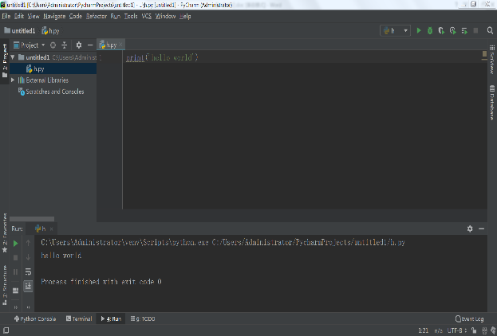
2.7 Python集成开发工具（IDE）
2.7.4 PyCharm
下载链接：https : //www.jetbrains.com/pycharm/
针对高校教师和学生，PyCharm提供了免费的license，高校教师和学生可以免费可以申请1年license，license期满后可以免费续订。
PyCharm IDE开发环境

Slide 53
2.8本章小结
本章主要介绍Python开发环境、虚拟环境的安装与配置，以及包管理工具pip使用；Python帮助文档的使用、常见的Python开发工具Spyder、Jupyter NoteBook 等集成开发环境的安装与使用。

Slide 54
2.9 习题与课外阅读
1. 习题
1.常见的Python实现版本有哪些？
2.如何查看当前安装的Python版本？
3.Python第三方应用或类库通常默认安装在那个目录下？
4.什么是REPL？ 环境提示符是什么?
5.退出Python运行环境的命令函数是？
6.创建Python虚拟环境的命令是什么？激活虚拟环境的命令是什么？

Slide 55
2.9 习题与课外阅读
1. 习题
7.如何获取当前Python开发环境下安装的第三方模块信息？
8.如何使用pip工具安装、卸载第三方模块？
9.pip freeze的用途有哪些？
10.安装Spyder，体会机器学习代码提示辅助编程工具Kite的使用。
11.如何将某一Python开发环境下的软件配置复制到另一个开发环境。
12.自学Anaconda Python开发与管理工具 。

Slide 56
2.9 习题与课外阅读
2. 课外阅读
（1）https://www.python.org

Slide 57



